Slide 1
MÍSTA DALEKÝCH ROZHLEDŮ ORLICKÝCH HOR
Všechny fotky bez uvedených zdrojů jsou majetkem rodiny Černých ( autora ). Publikace těchto fotek domluvou.

Slide 2
Orlické hory
II.
III.
I.
IV.
V.
VI.
VII.
Obrázek: Pixabay.com
Všechny fotky bez uvedených zdrojů jsou majetkem rodiny Černých ( autora ). Publikace těchto fotek domluvou.

Slide 3
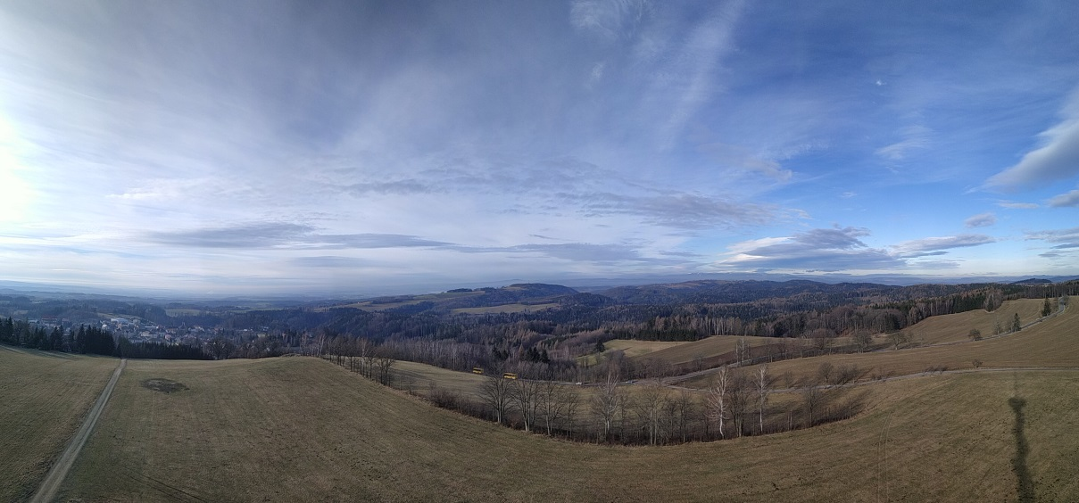
Šibeník
I.
Všechny fotky bez uvedených zdrojů jsou majetkem rodiny Černých ( autora ). Publikace těchto fotek domluvou.

Slide 4
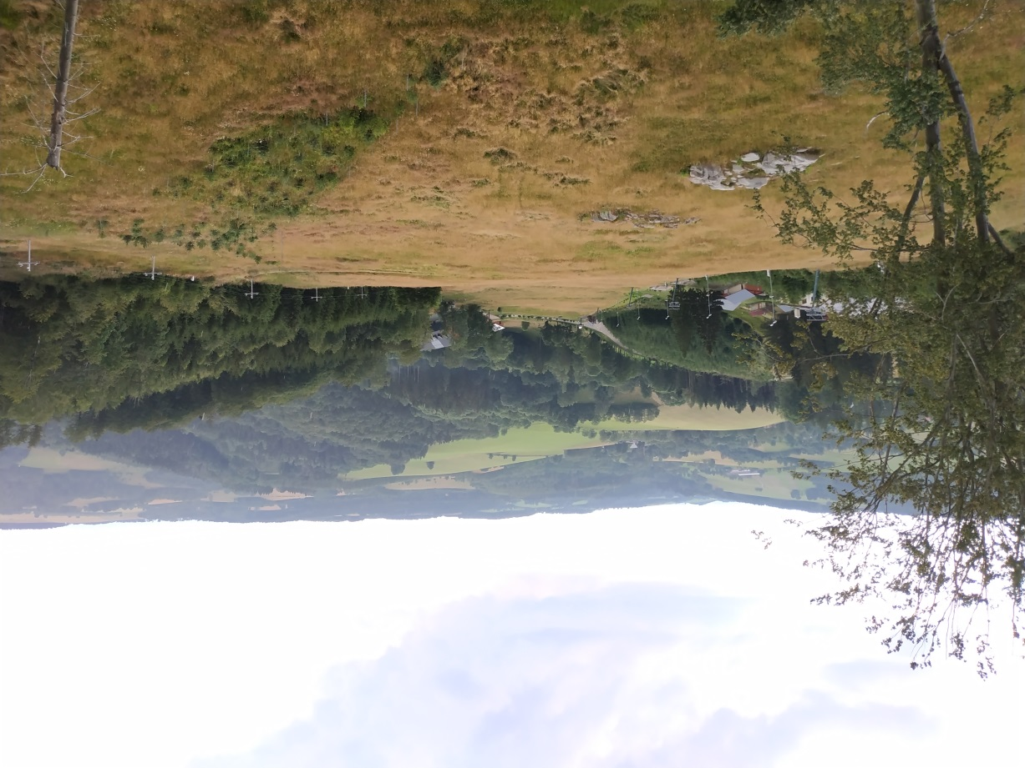
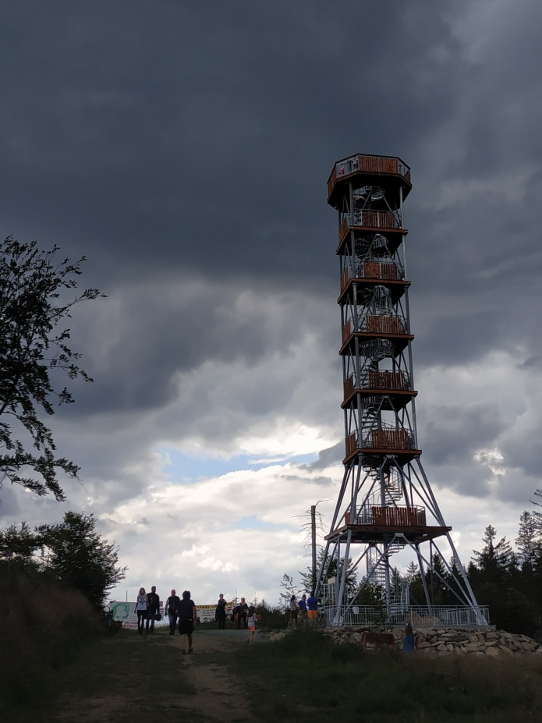
Faistův kopec
II.
III.
II.
Všechny fotky bez uvedených zdrojů jsou majetkem rodiny Černých ( autora ). Publikace těchto fotek domluvou.

Slide 5
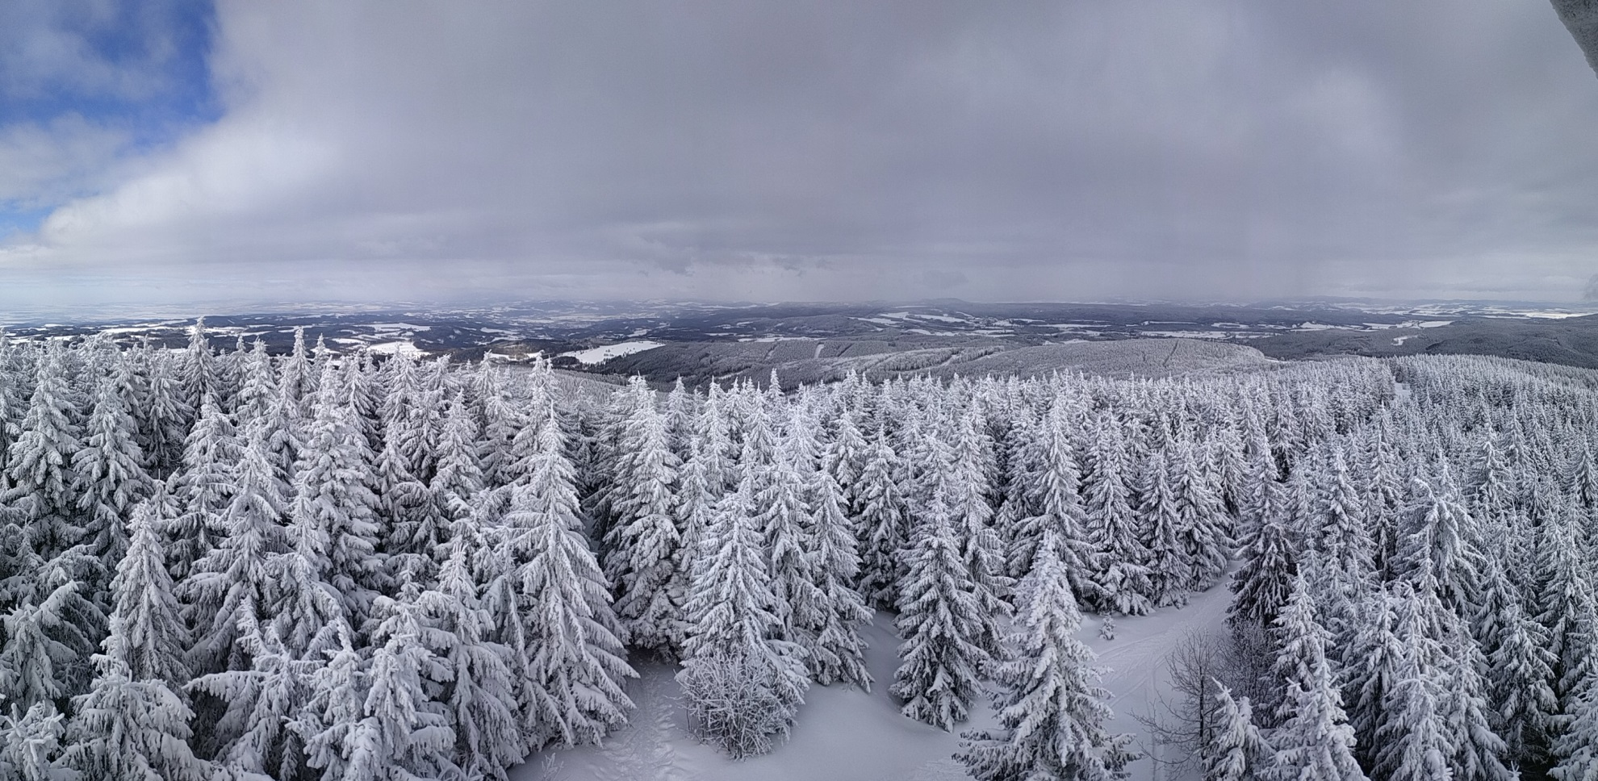
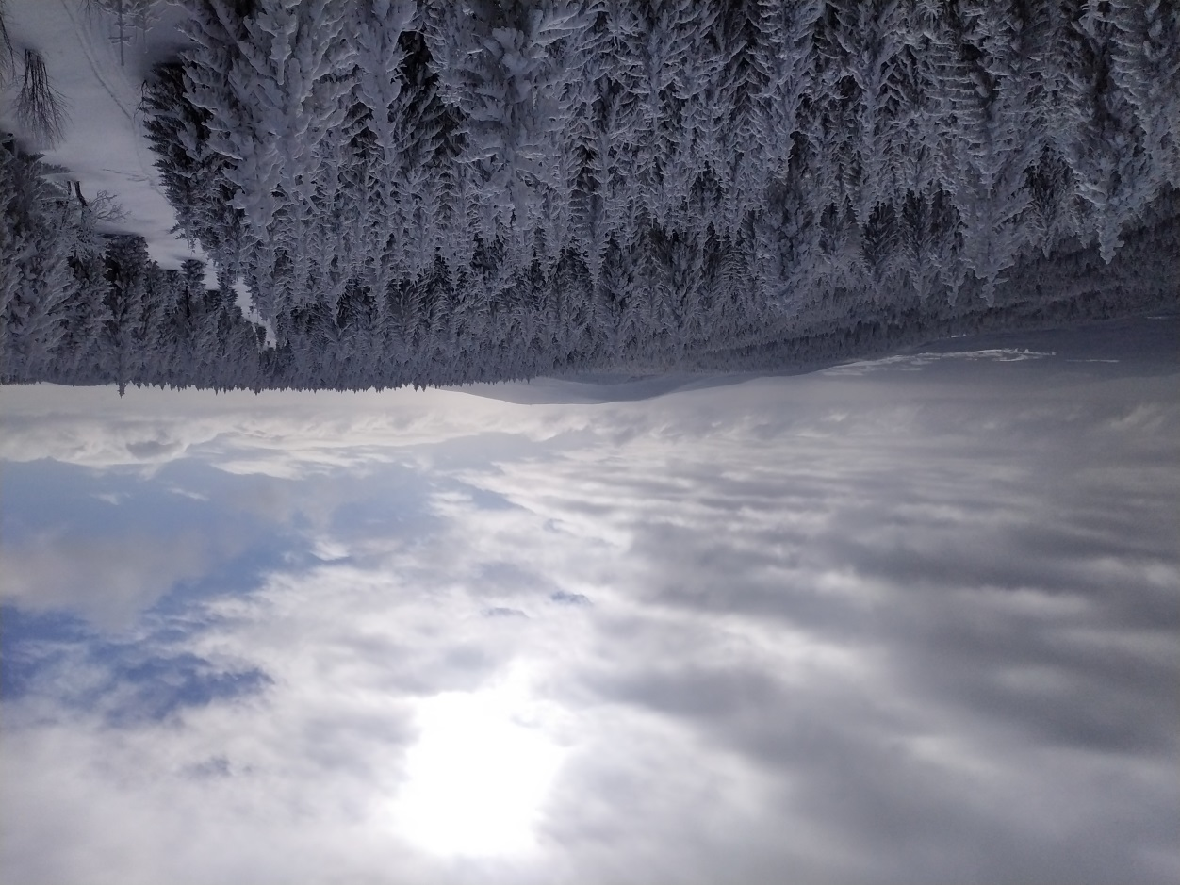
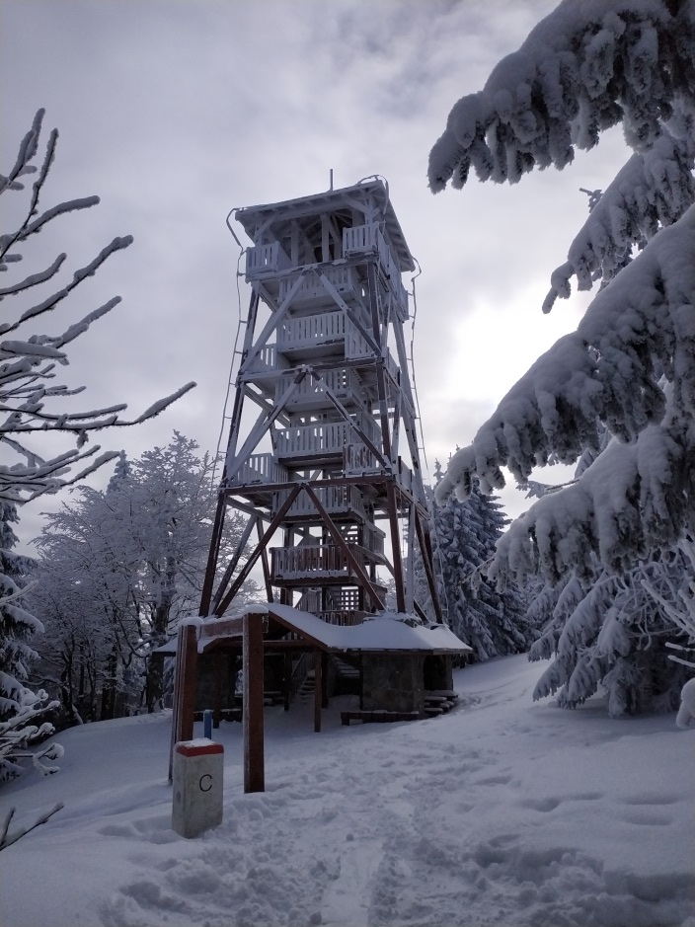
Vrchmezí
III.
IV.
Všechny fotky bez uvedených zdrojů jsou majetkem rodiny Černých ( autora ). Publikace těchto fotek domluvou.

Slide 6
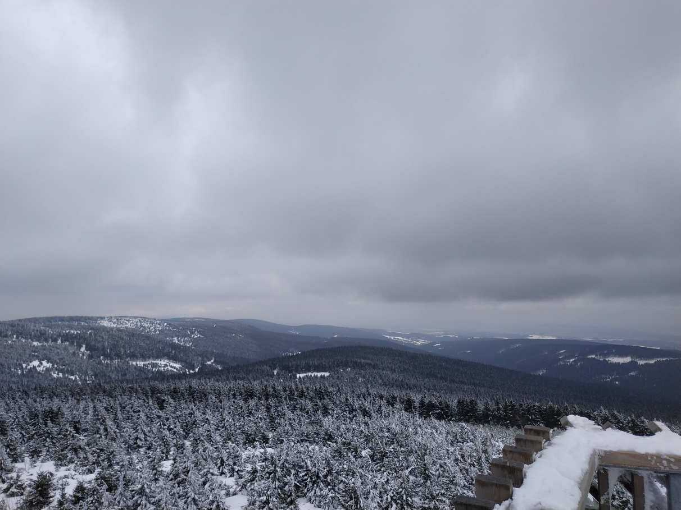
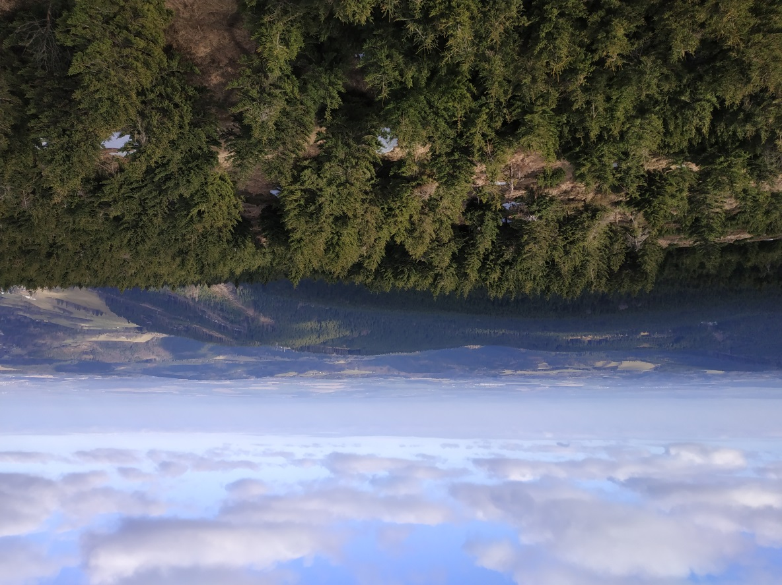
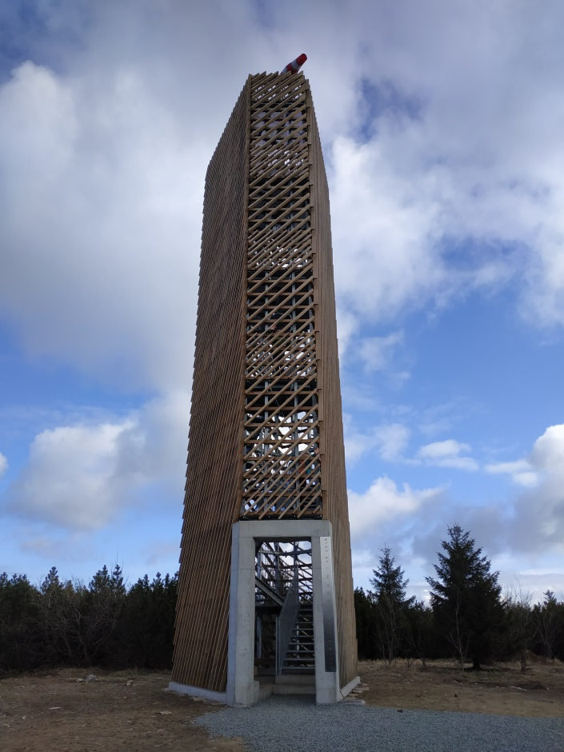
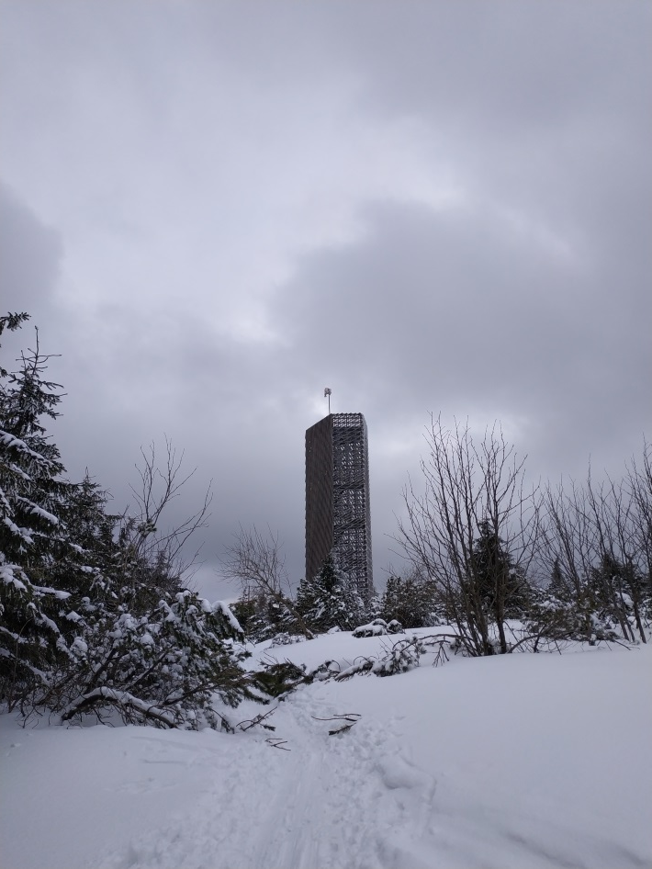
Velká Deštná
IV.
Všechny fotky bez uvedených zdrojů jsou majetkem rodiny Černých ( autora ). Publikace těchto fotek domluvou.

Slide 7
Pustý vrch
V.
Všechny fotky bez uvedených zdrojů jsou majetkem rodiny Černých ( autora ). Publikace těchto fotek domluvou.

Slide 8
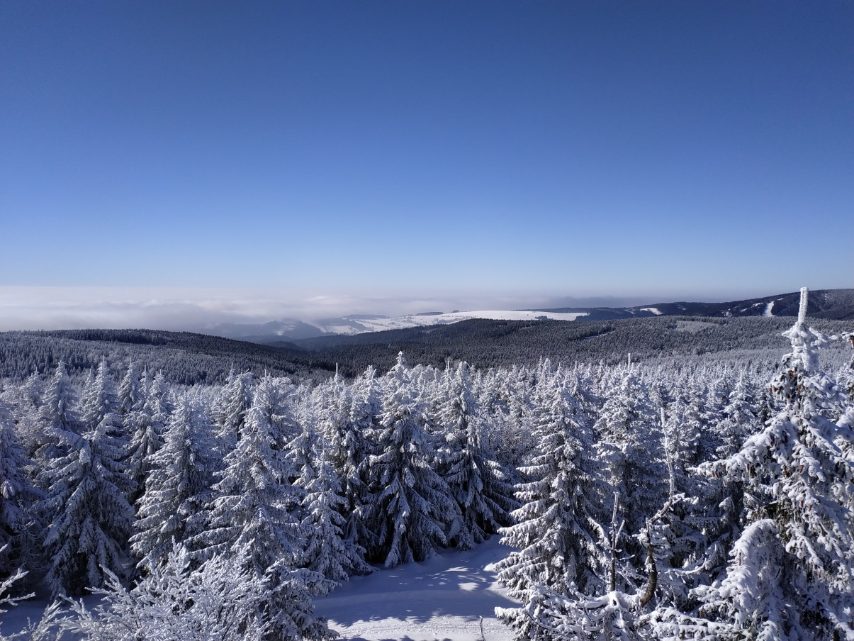
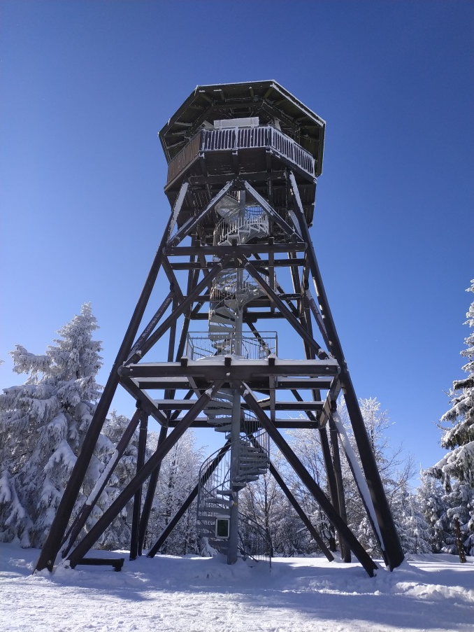
Anenský vrch
VI.
Všechny fotky bez uvedených zdrojů jsou majetkem rodiny Černých ( autora ). Publikace těchto fotek domluvou.

Slide 9
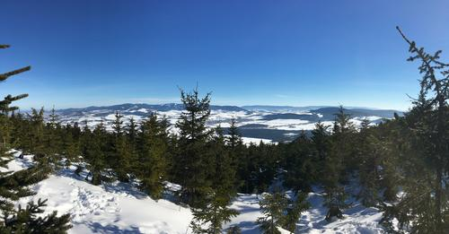
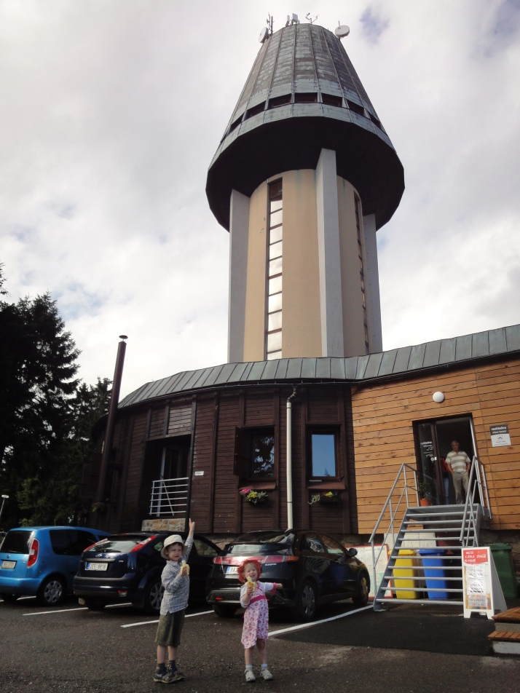
Suchý vrch
VII.
Obrázek: Mapy.cz
Všechny fotky bez uvedených zdrojů jsou majetkem rodiny Černých ( autora ). Publikace těchto fotek domluvou.

Slide 10
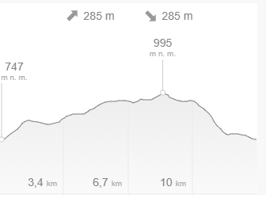
Tipy na výlet
Všechny fotky bez uvedených zdrojů jsou majetkem rodiny Černých ( autora ). Publikace těchto fotek domluvou.

Slide 11
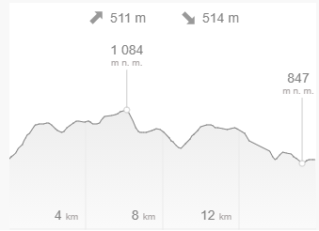
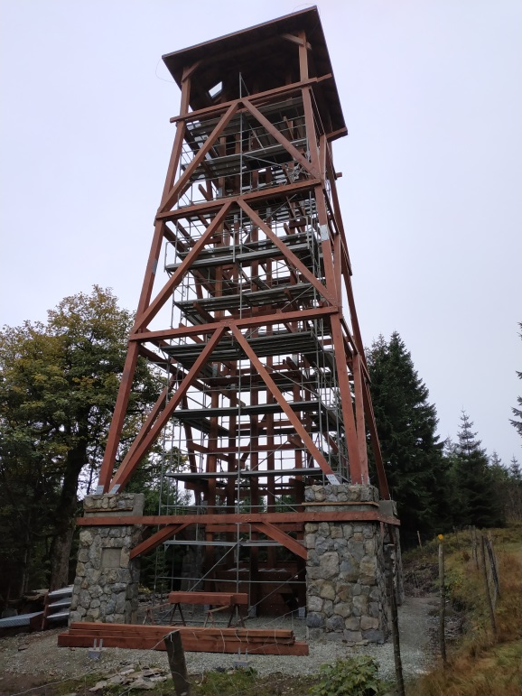
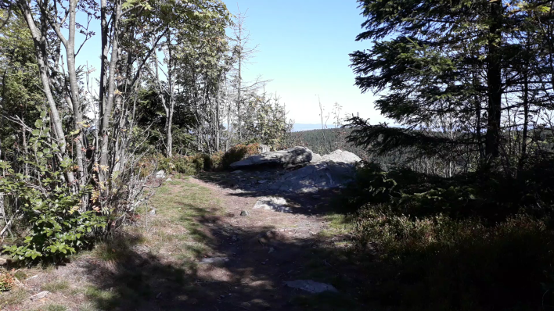
Tipy na výlet
Všechny fotky bez uvedených zdrojů jsou majetkem rodiny Černých ( autora ). Publikace těchto fotek domluvou.

Slide 12
MÍSTA DALEKÝCH ROZHLEDŮ ORLICKÝCH HOR
Všechny fotky bez uvedených zdrojů jsou majetkem rodiny Černých ( autora ). Publikace těchto fotek domluvou.
Všechny fotky bez uvedených zdrojů jsou majetkem rodiny Černých ( autora ). Publikace těchto fotek domluvou.

